Slide 1
Hướng dẫn cài SQL server 2022
Hoàng Thị Quyến K225480106056

Slide 2
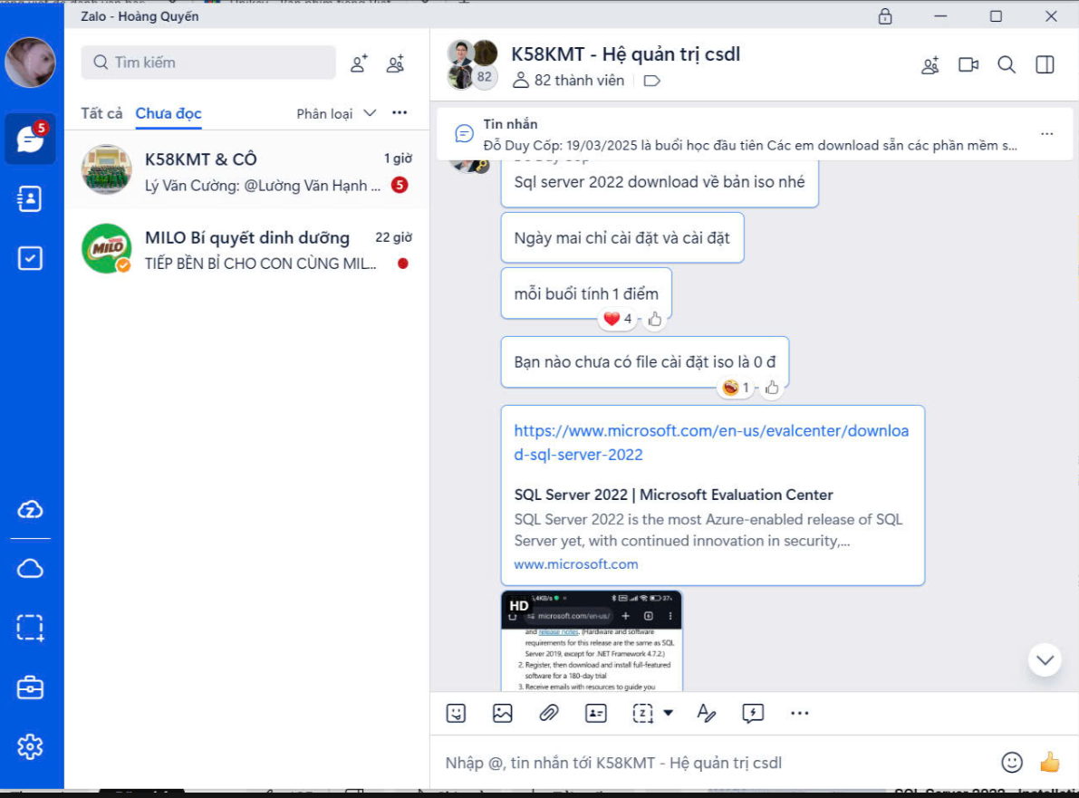
Vào nhóm lấy link phần mền

Slide 3
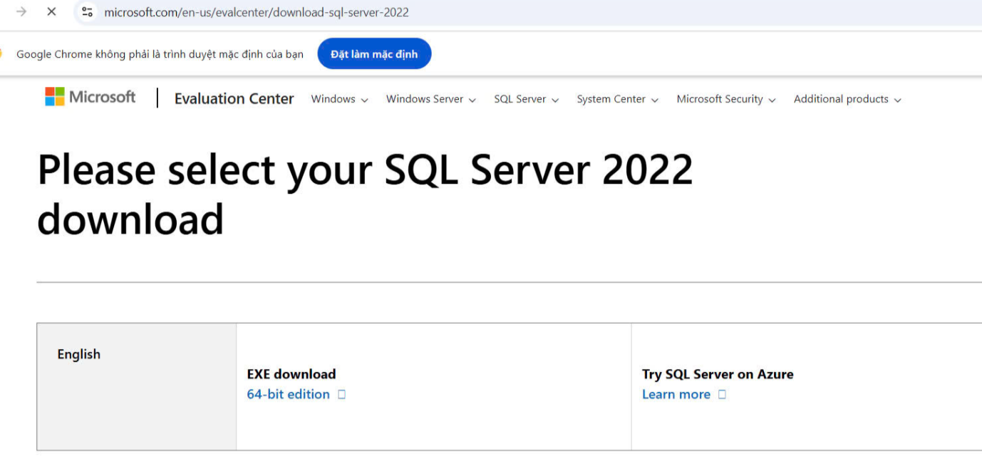
Chọn EXE download

Slide 4
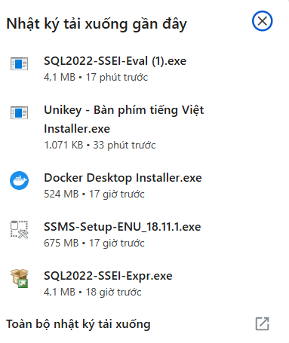
Sau khi tải thành công kích vào biểu tượng file đã tải

Slide 5
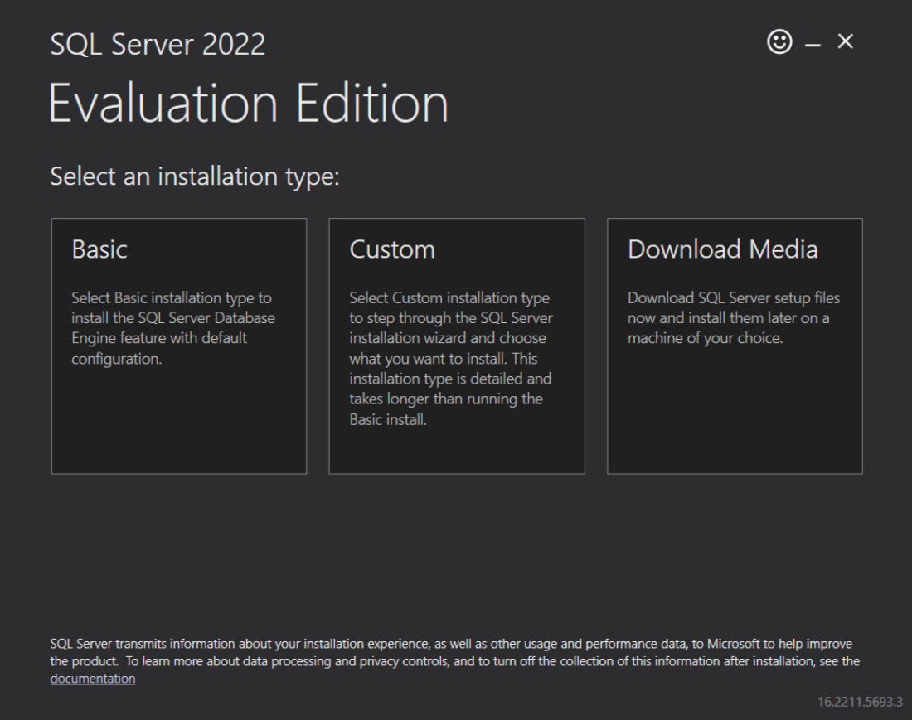
Chọn Download Media

Slide 6
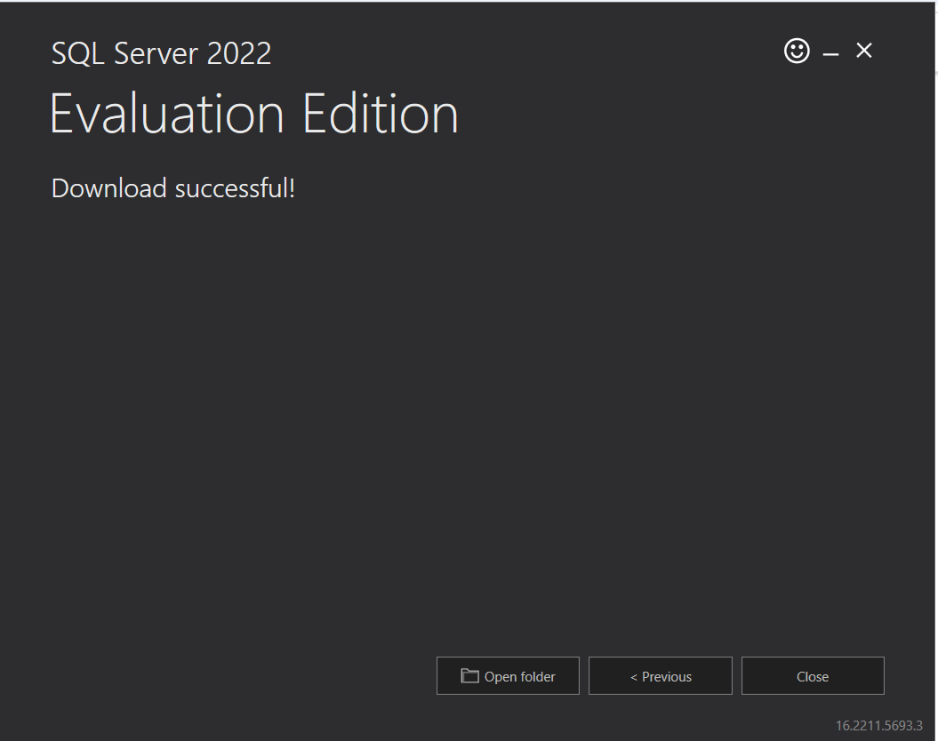
Chọn Open folder

Slide 7
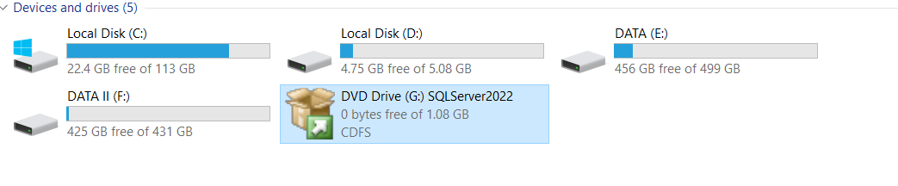
Tìm DVD và kích vào

Slide 8
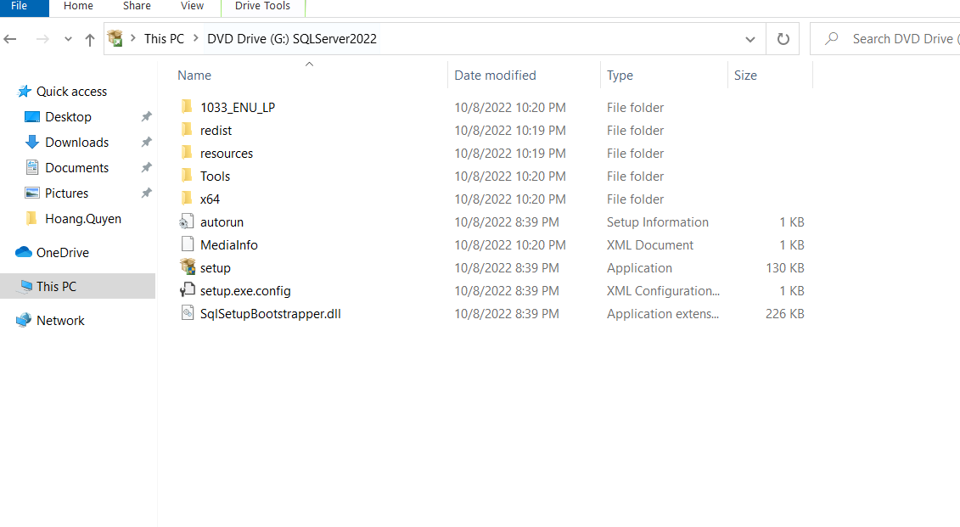
Chọn setup

Slide 9
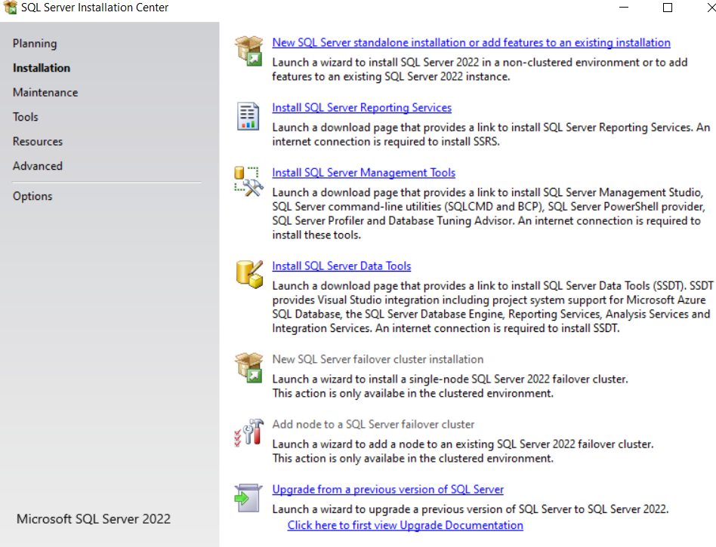
*Chọn Installation *Bên phải chọn mục đầu tiên

Slide 10
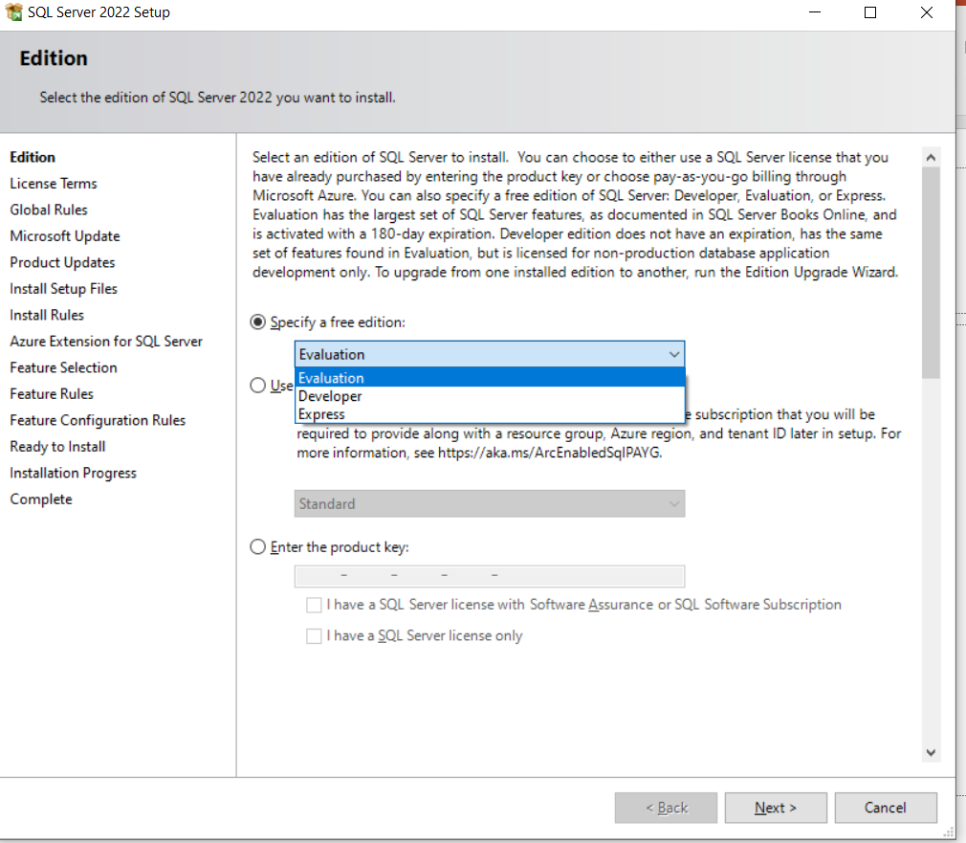
Ta chọn Developer vì: Evaluation: Đây là bản thử nghiệm đầy đủ tính năng của SQL Server nhưng chỉ dùng được trong 180 ngày sau đó cần mua bản quyền. Express: Đây là bản miễn phí nhưng bị giới hạn về tài nguyên (chỉ hỗ trợ 1 CPU, 1GB RAM, 10GB database). Phù hợp nếu bạn cần một SQL Server nhẹ để chạy các ứng dụng nhỏ. Còn Developer: Đây là phiên bản đầy đủ tính năng giống bản thương mại nhưng chỉ được sử dụng cho mục đích phát triển và thử nghiệm, không dùng cho môi trường sản xuất. Phù hợp cho sinh viên như chúng ta

Slide 11
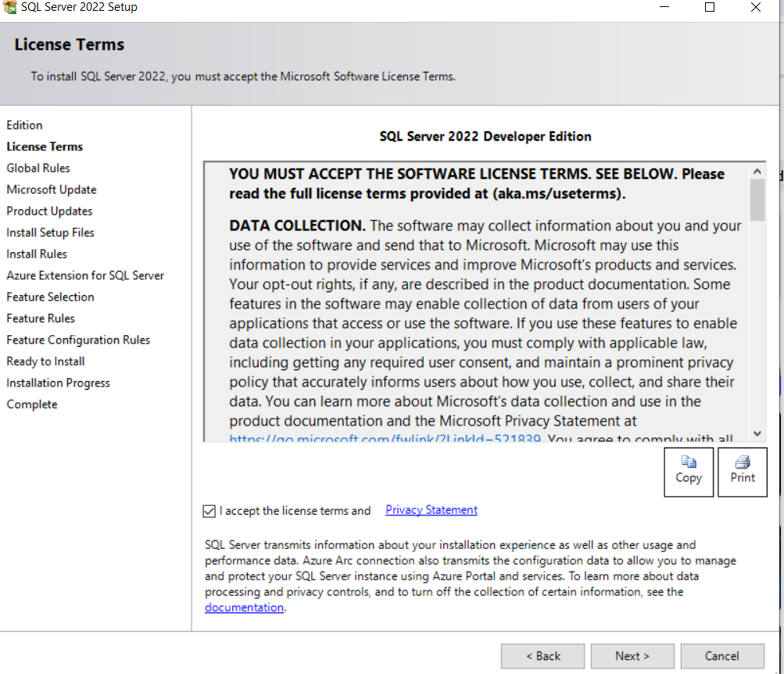
Chọn đồng ý điều khoản và next

Slide 12
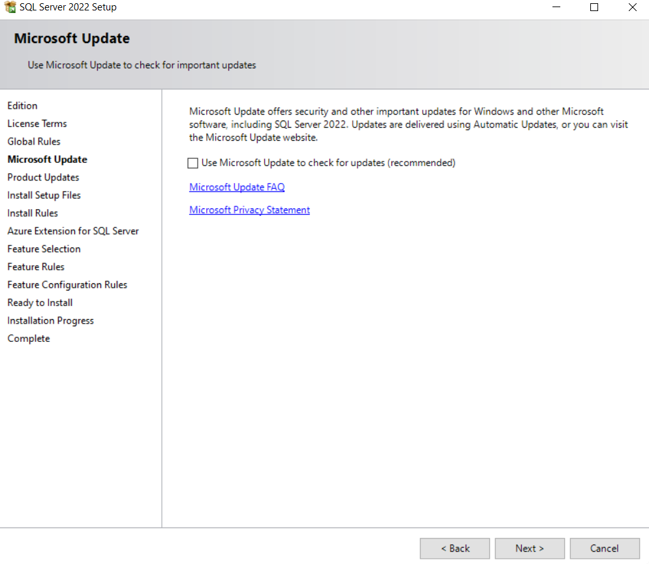
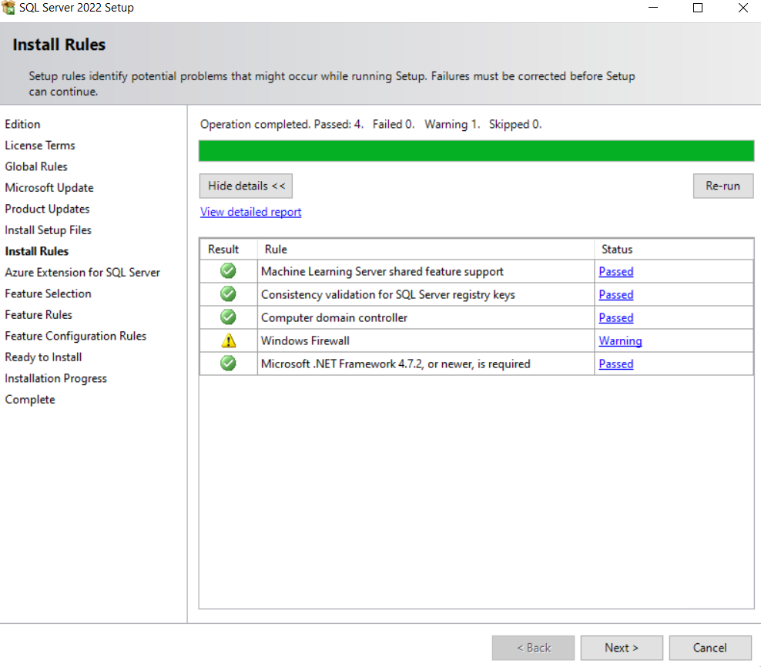
Ta tiếp tục next theo các hình dưới đây

Slide 13
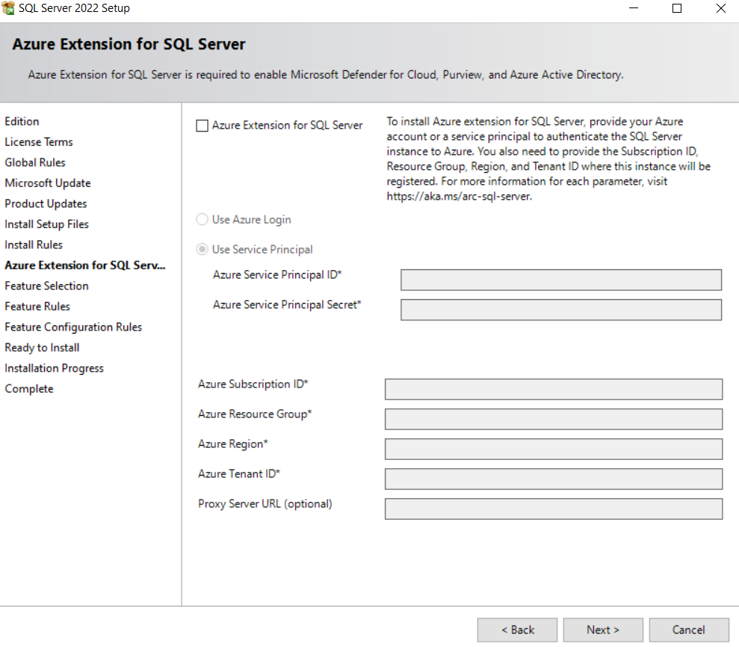
Tích bỏ Azure Extension for SQL Server

Slide 14
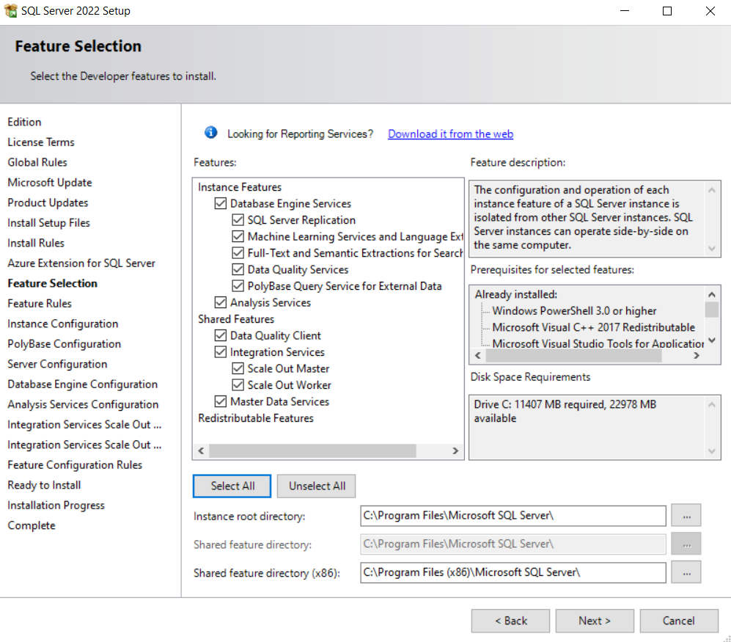
Có thể chọn Seledt all hoặc lược bớt tùy theo mục đích sử dụng, sau đó ấn next.

Slide 15
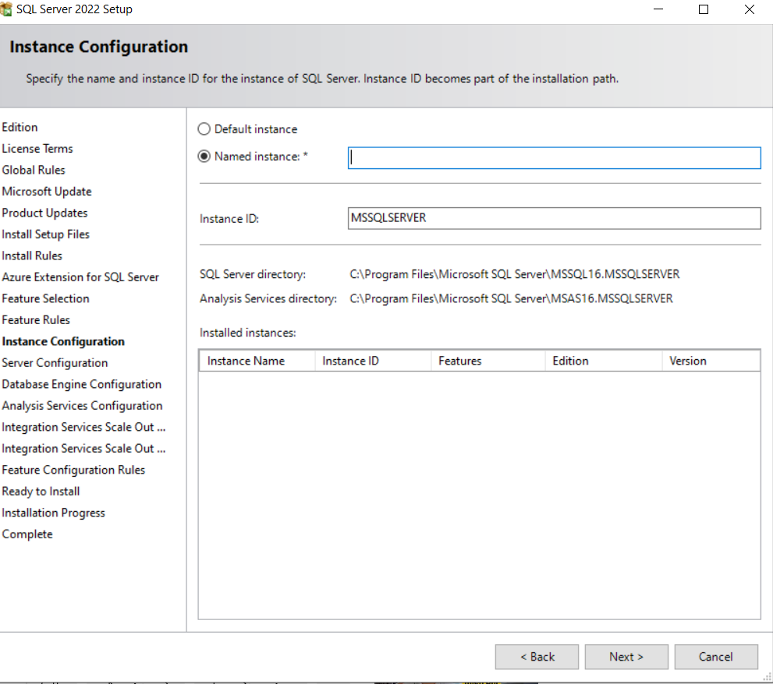
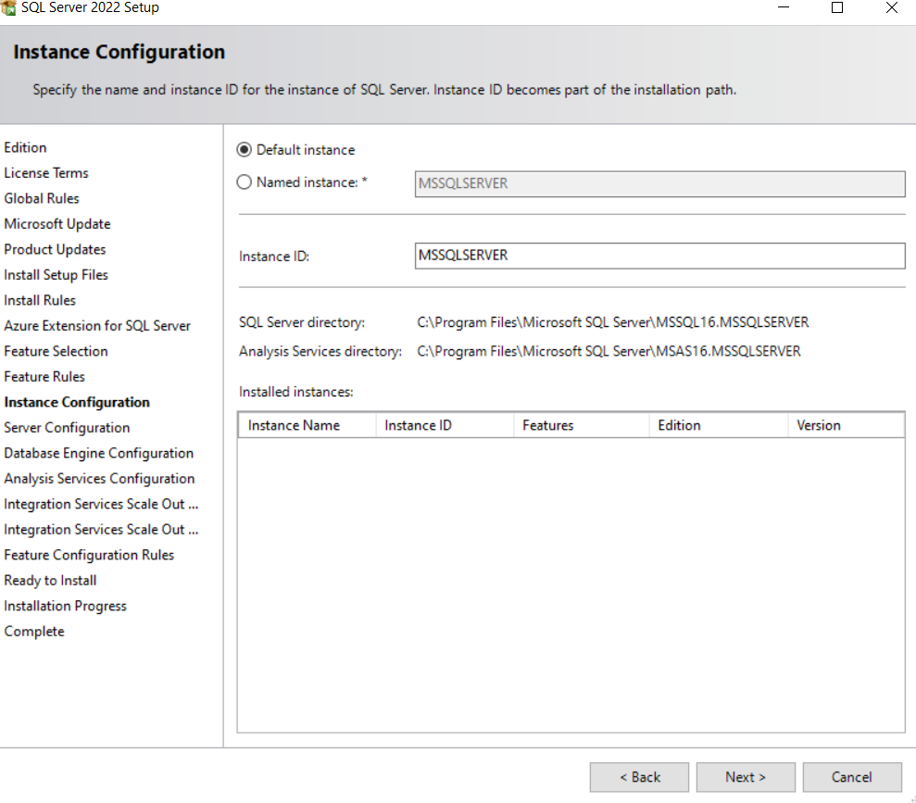
Có thể kích vào Named instance để đặt tên hoặc Default instance rồi ấn next.

Slide 16
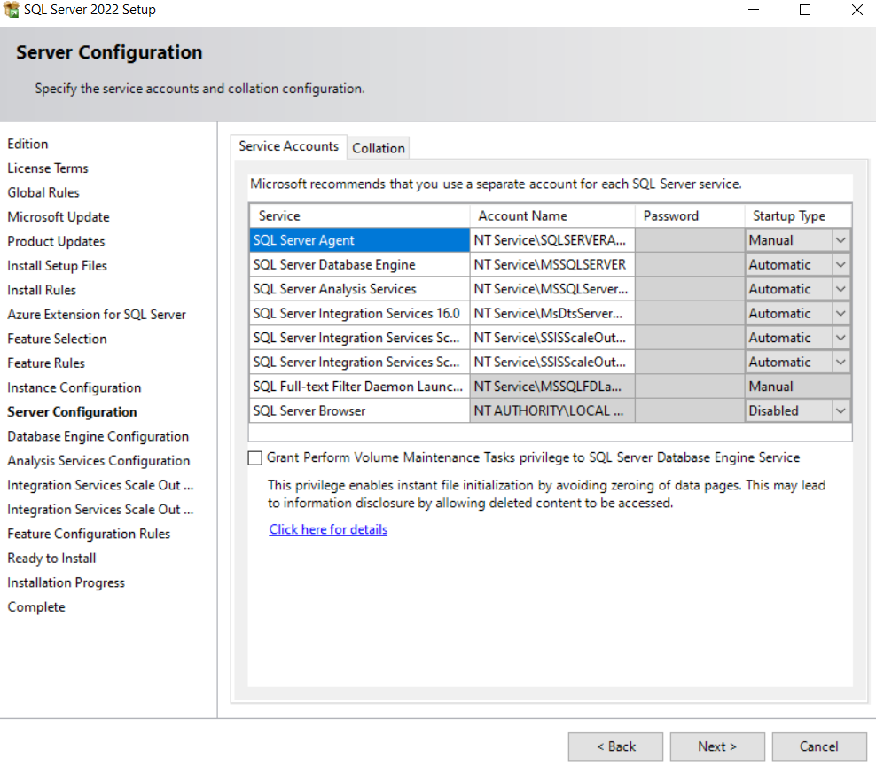
Next

Slide 17
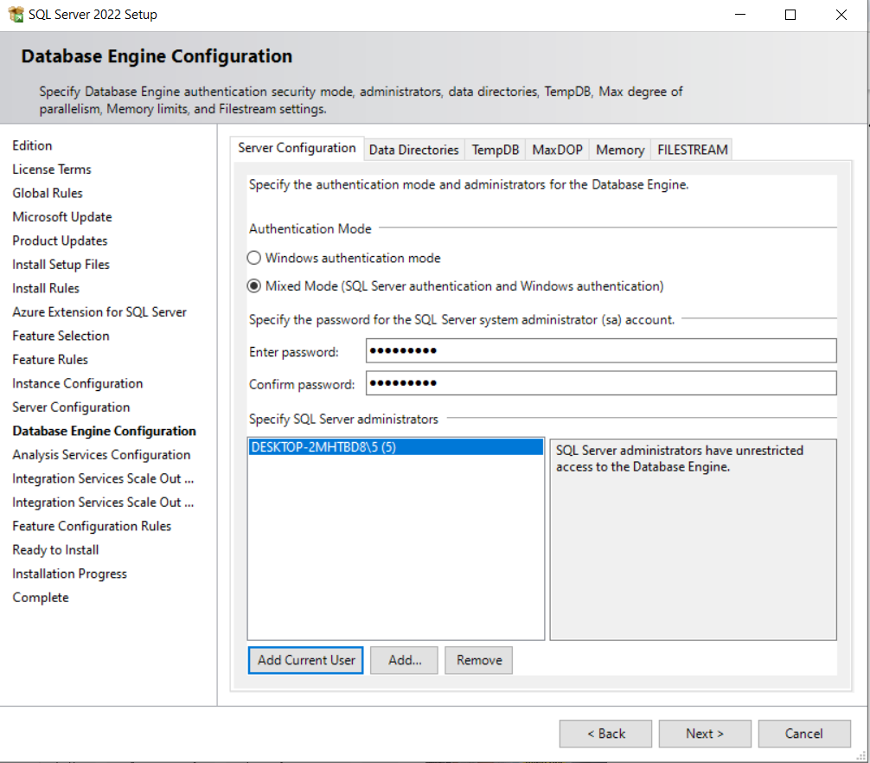
Chọn Mixed Mode -> Đặt password -> Chọn Add Current User -> next

Slide 18
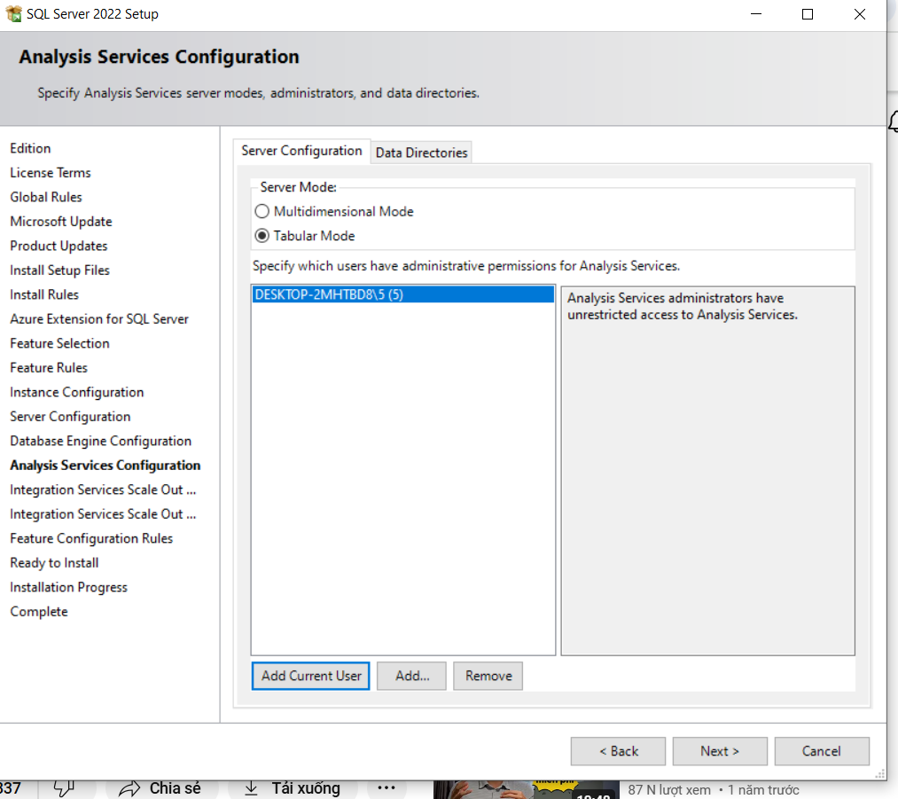
Chọn Add Current User -> next

Slide 19
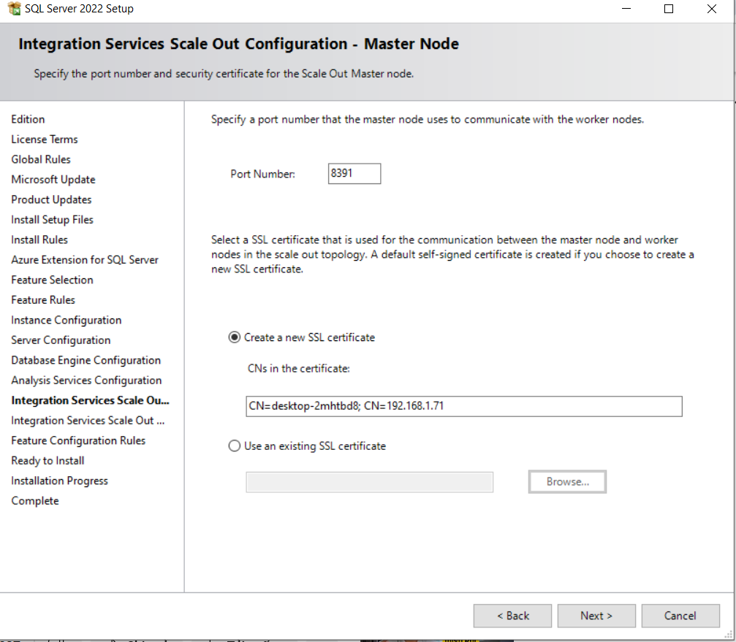
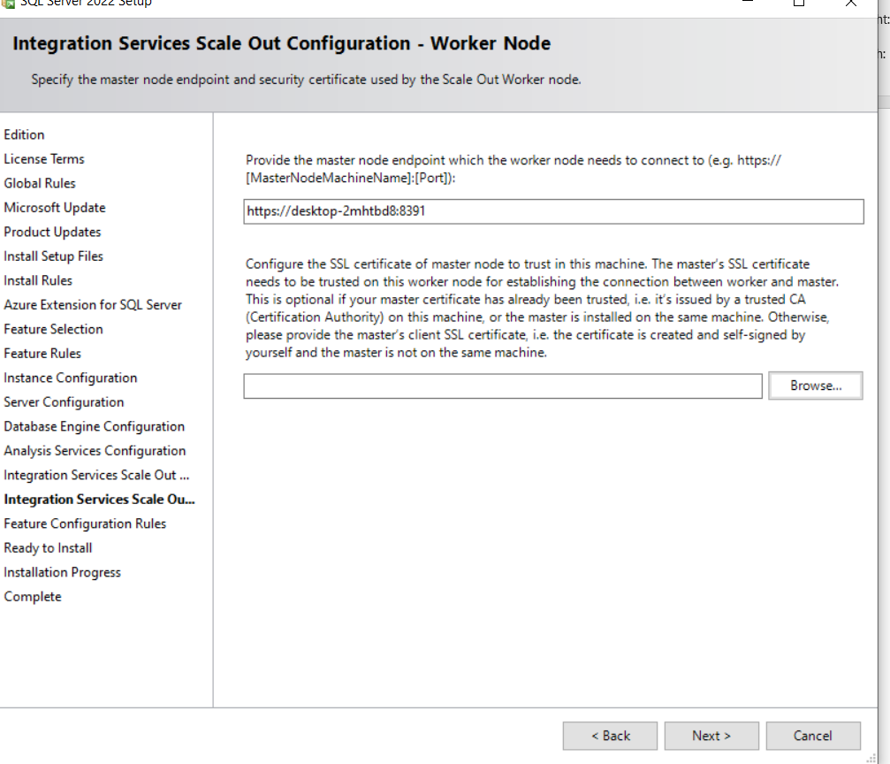
Chọn next ở 2 bước tiếp theo

Slide 20
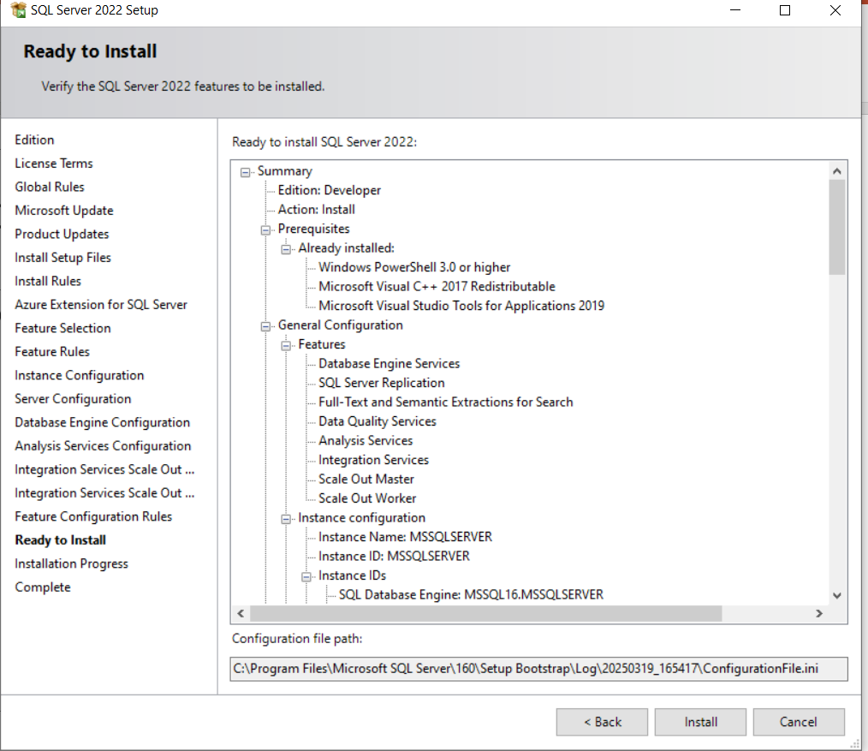
Ấn Install để cài đặt chương trình

Slide 21
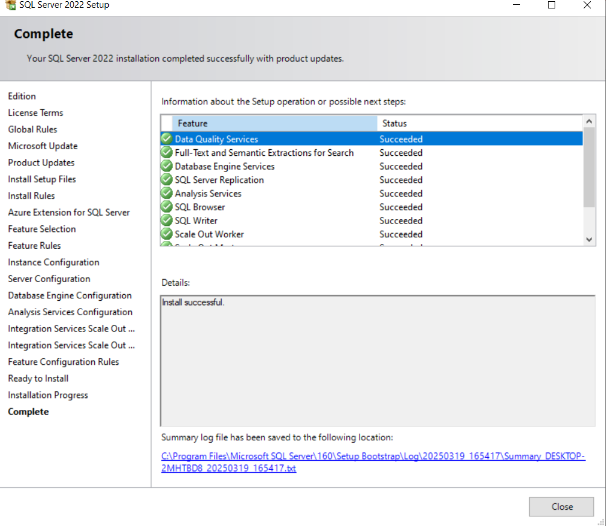
Đã cài đặt thành công ấn vào Close

Slide 22
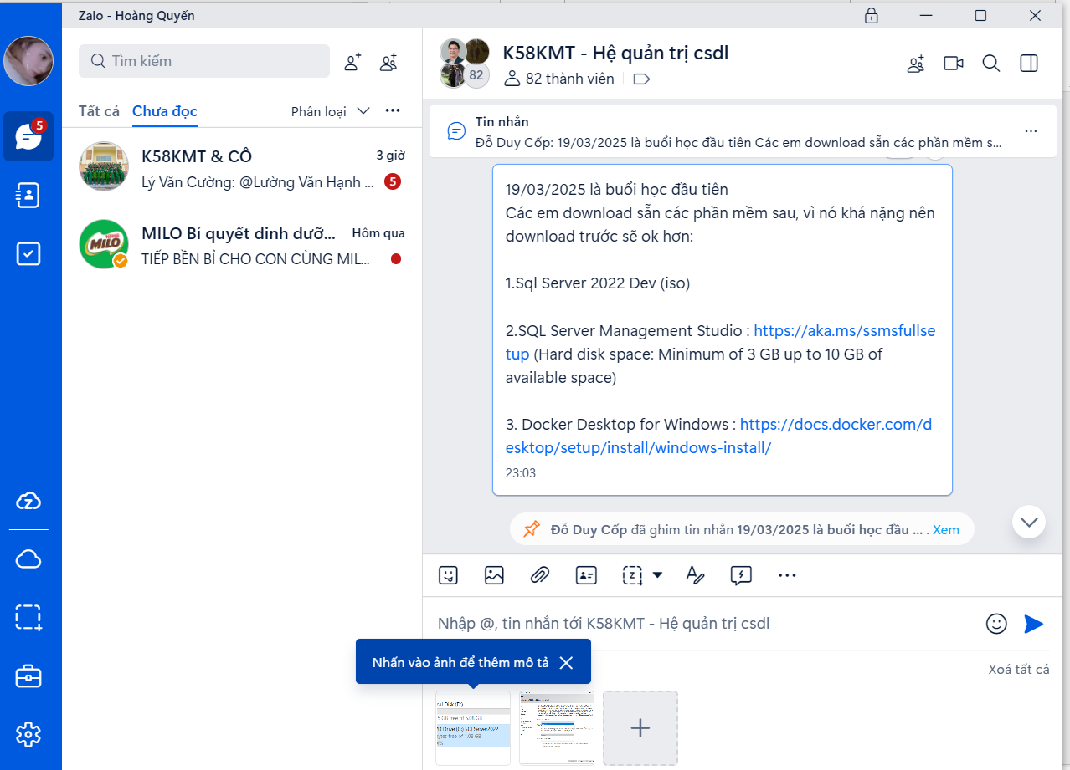
Chọn link: SQL Server Management Studio : https://aka.ms/ssmsfullsetup (Hard disk space: Minimum of 3 GB up to 10 GB of available space) để download.

Slide 23
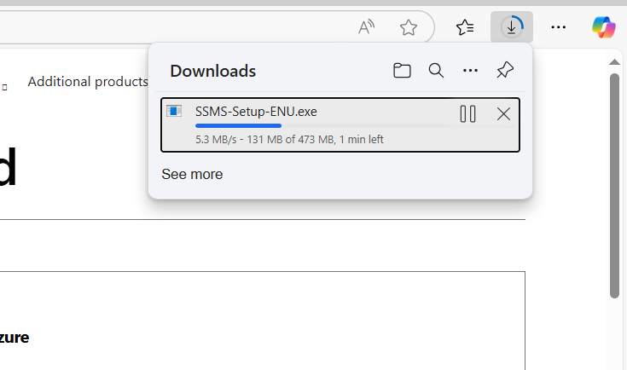
Chờ download

Slide 24
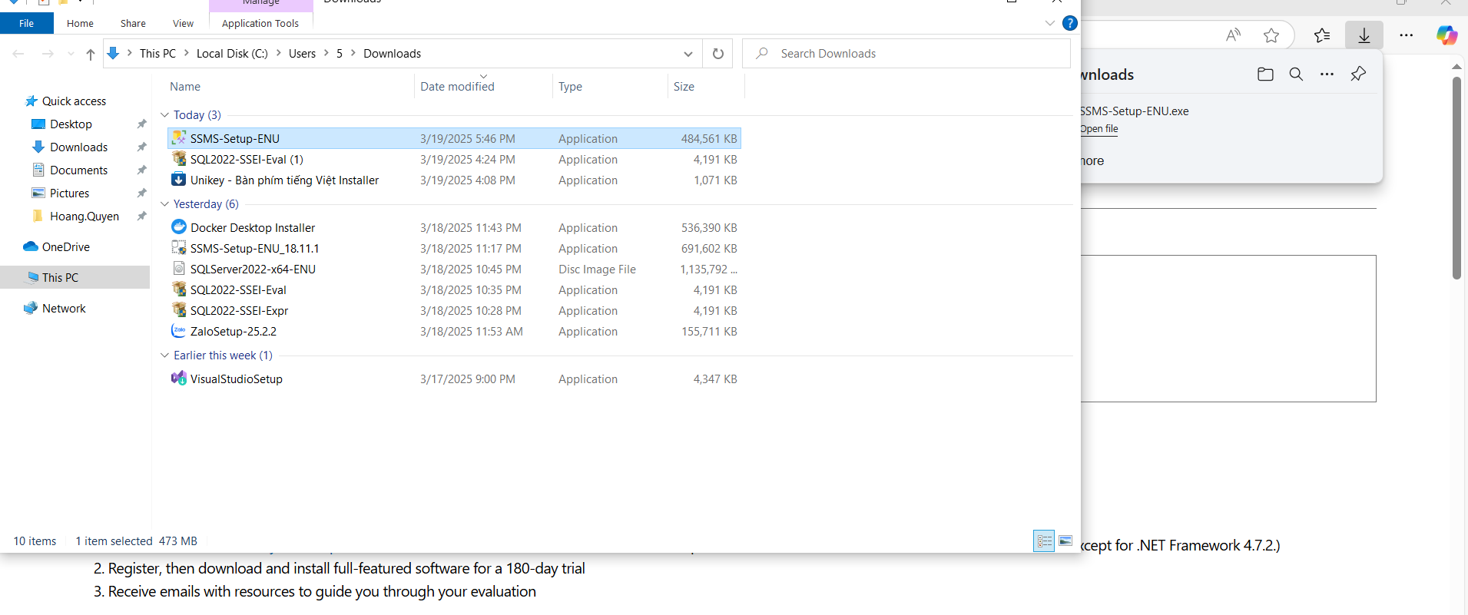
Chọn file đã tải

Slide 25
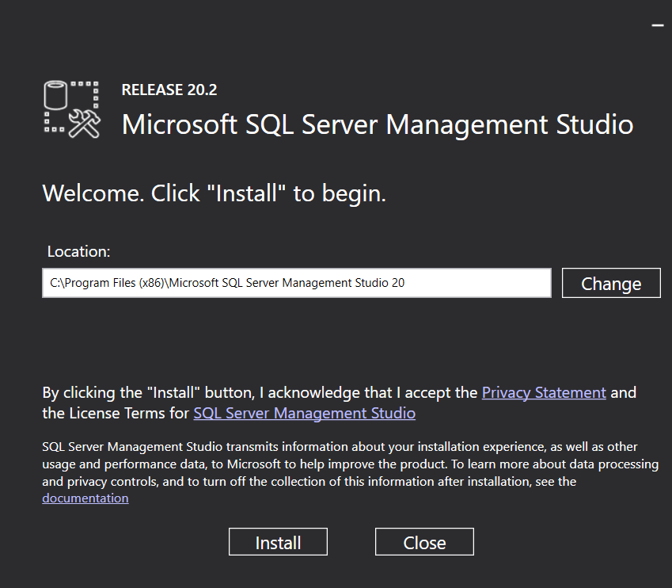
Chọn Isntall để bắt đầu cài đặt

Slide 26
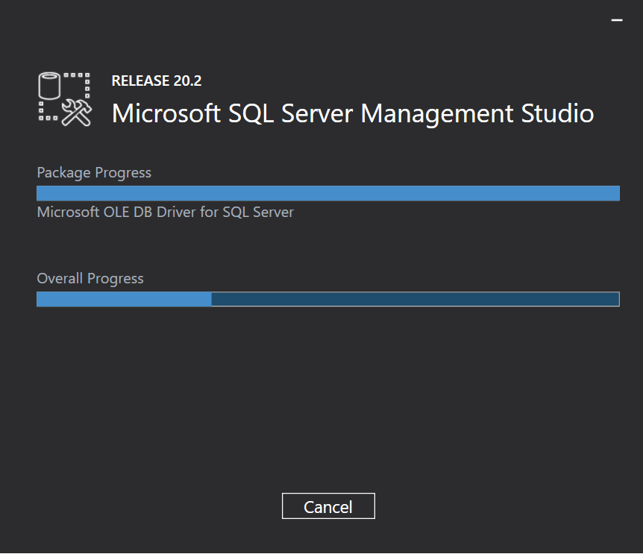
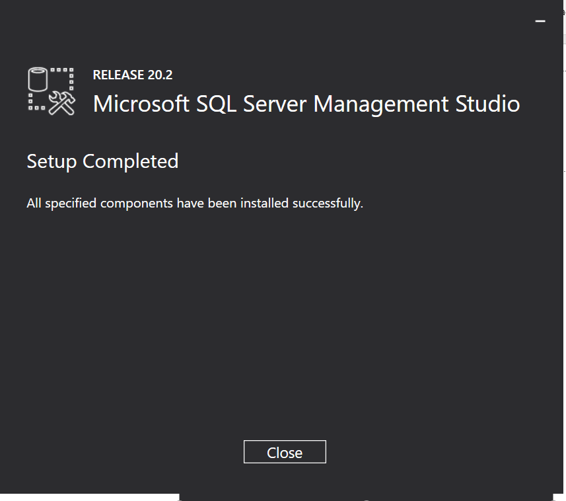
Chờ file chạy rồi ấn Close

Slide 27
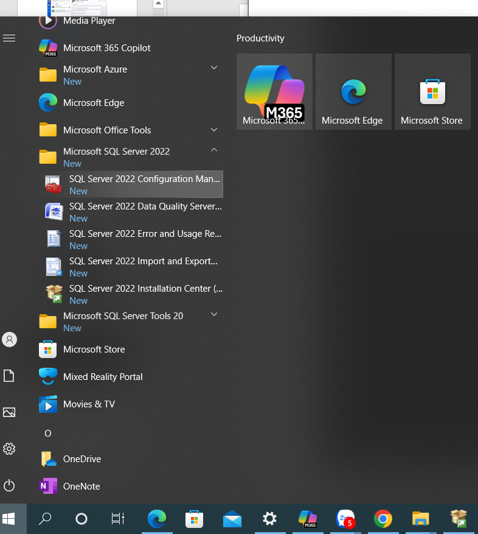
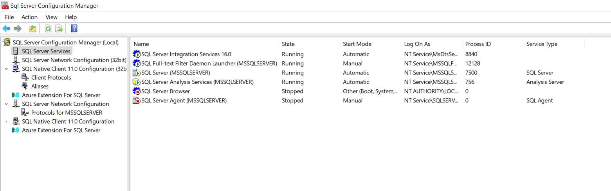
Chọn biểu tượng cửa sổ chọn SQL server 2022 Configuration Manager -> SQL server Configuration Manager -> SQL server Services để check xem đã running hay chưa

Slide 28
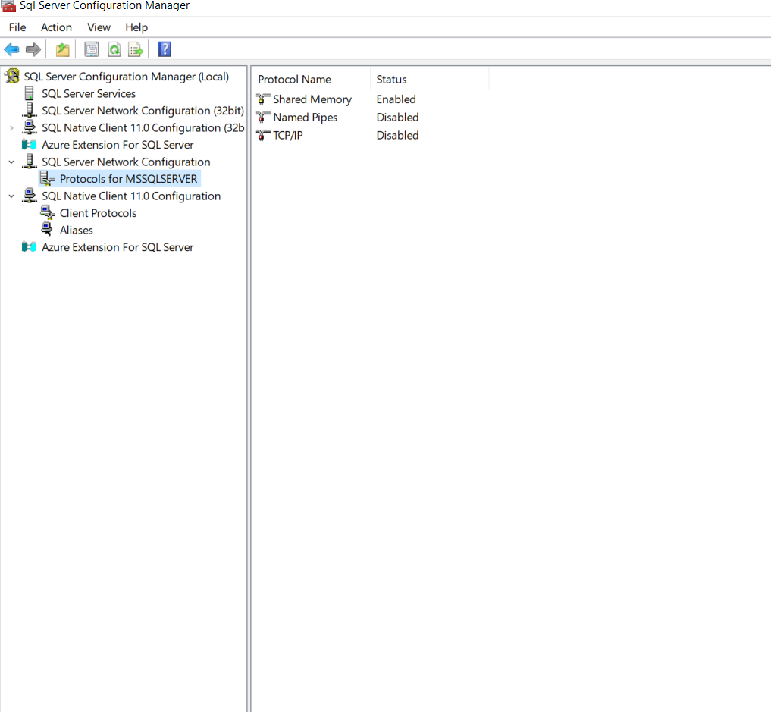
Tiếp tục chọn SQL Server Network Configuration->Protocols for MSSQLSERVER để Enabled tất cả các mục còn lại

Slide 29
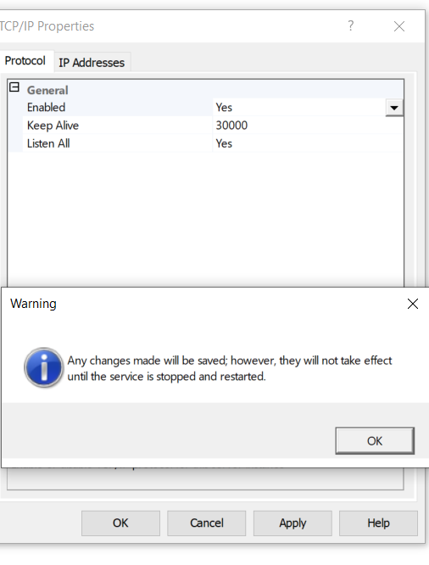
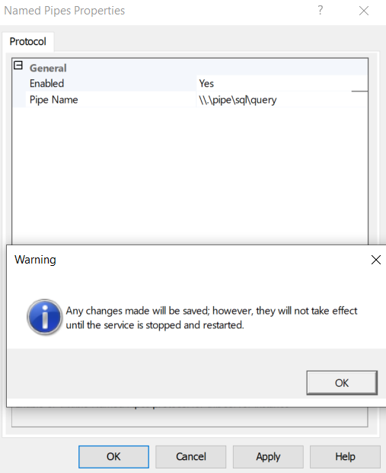
Chọn các mục disabled -> Yes -> OK -> OK

Slide 30
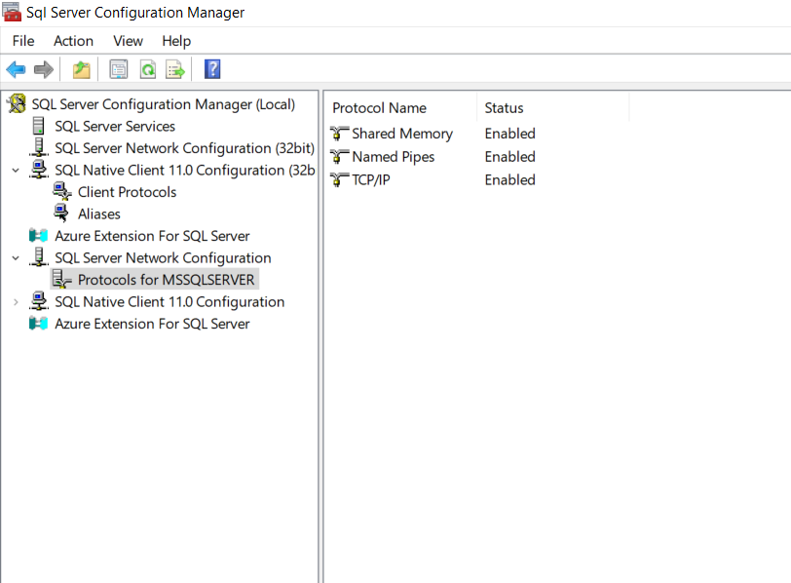
Sau khi đã kích hoạt Enable chúng ta được như hình dưới đây

Slide 31
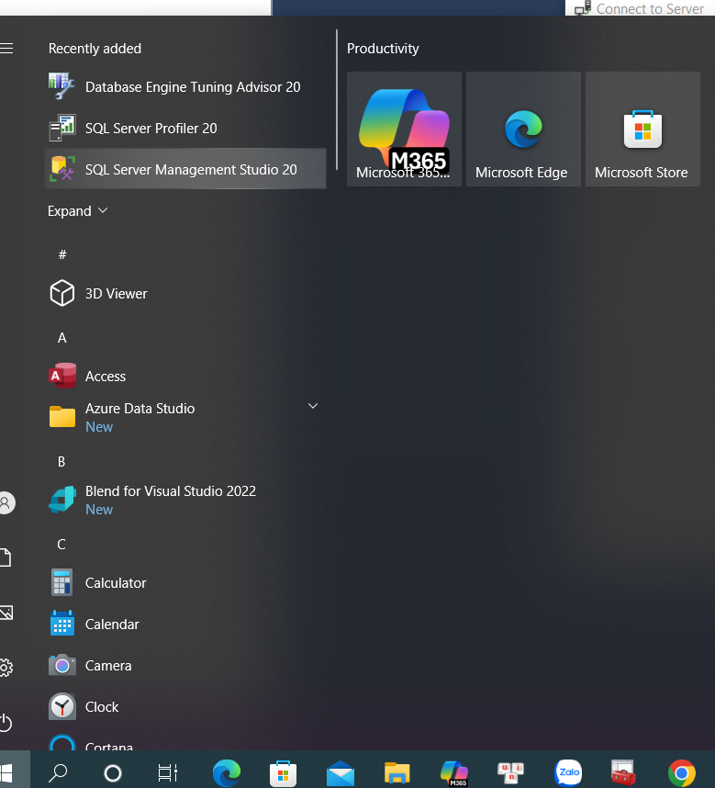
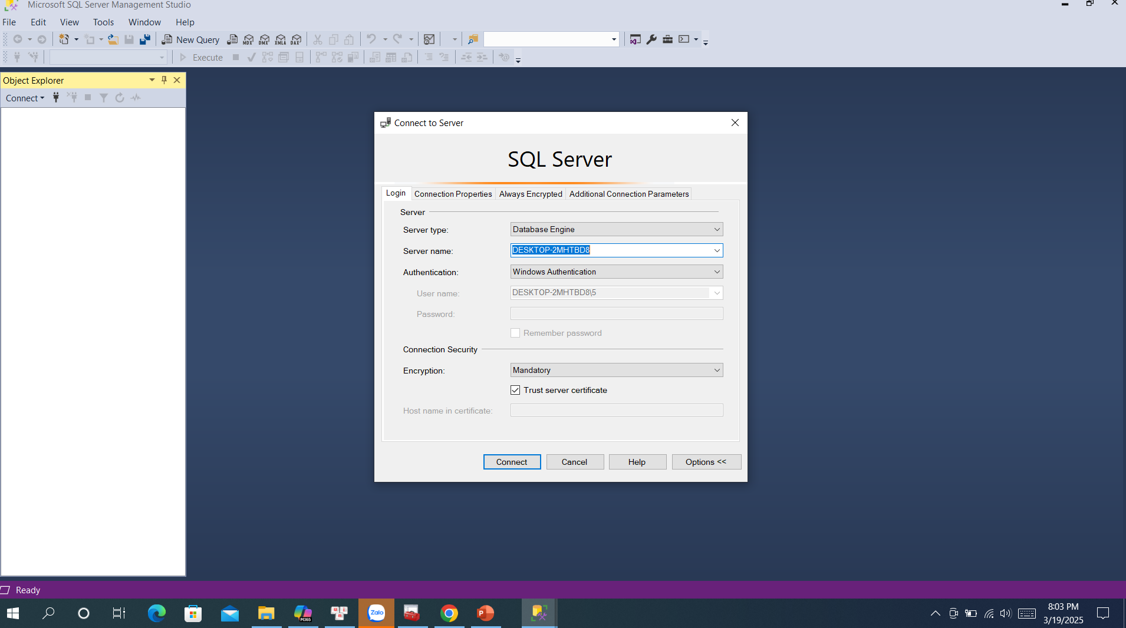
Tiếp tục vào cửa sổ chọn SQL Server Management studio 20 sau đó ấn connect như hình dưới đây

Slide 32
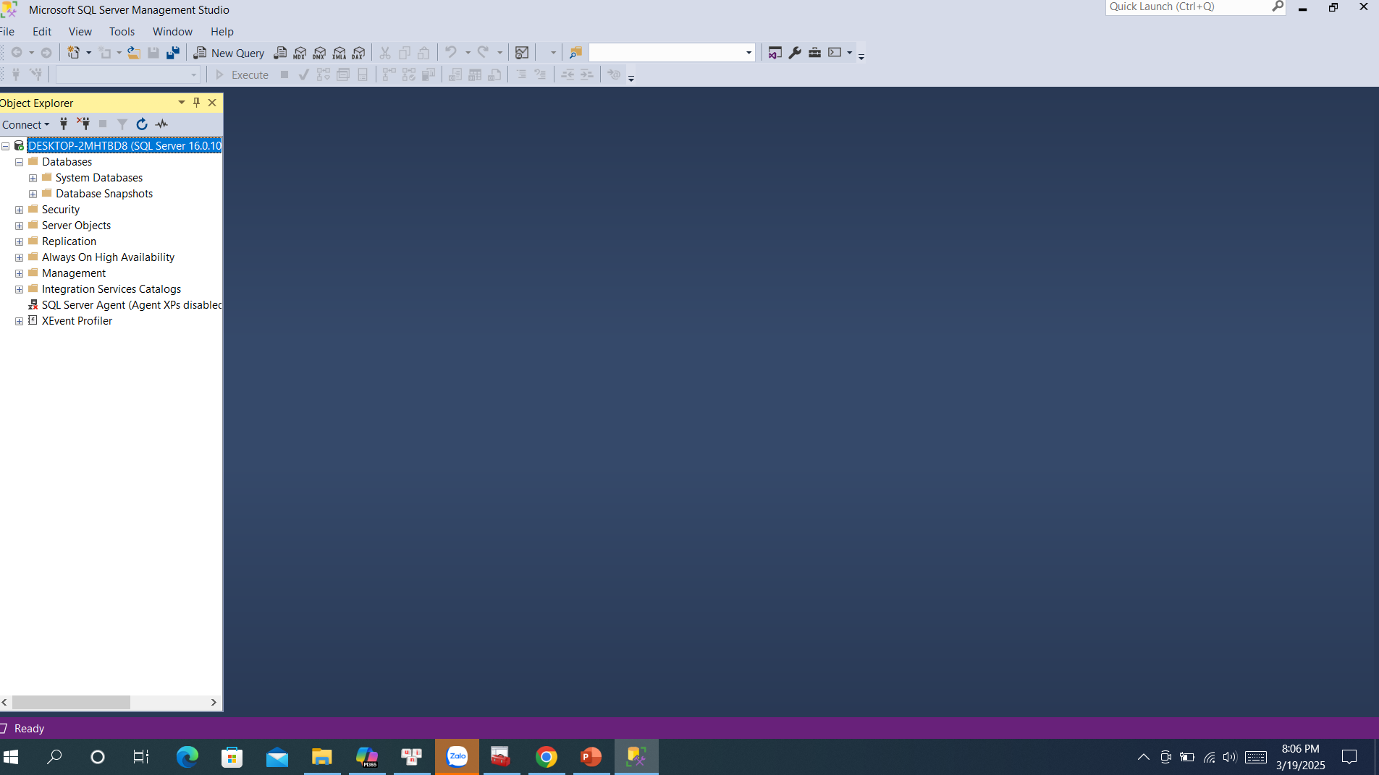
Như vậy ta đã hoàn thành các bước cơ bản cho việc cài đặt SQL server 2022

